Slide 1









CHÀO MỪNG CÁC EM ĐẾN VỚI MÔN TIN HỌC

Slide 2




KHỞI ĐỘNG
TRÒ CHƠI
Luật chơi: Hai đội mỗi đội hãy kể ra những điểm tích cực và tiêu cực của Internet trong cuộc sống hiện nay. Đội nào kể càng nhiều thì sẽ dành chiến thắng.

Slide 3



CHỦ ĐỀ 3. ĐẠO ĐỨC, PHÁP LUẬT VÀ VĂN HOÁ TRONG MÔI TRƯỜNG SỐ
BÀI 5: ỨNG XỬ TRÊN MẠNG

Slide 4





NỘI DUNG BÀI HỌC
Giao tiếp, ứng xử có văn hóa qua mạng
01
Làm gì khi gặp thông tin có nội dung xấu trên mạng?
02
Tác hại và cách phòng tránh bệnh nghiện Internet
03

Slide 5





1. Giao tiếp, ứng xử có văn hóa qua mạng.
Hoạt động 1.1. Em biết những phương thức giao tiếp qua mạng nào? Em đã từng sử dụng những phương thức nào?
Gửi và nhận thư điện tử (email)
Nhắn tin và trò chuyện qua mạng xã hội

Slide 6

Hoạt động 1.2. Theo em những đặc điểm khác nhau giữa giao tiếp gặp gỡ trực tiếp và giao tiếp qua mạng là gì?
Giao tiếp gặp gỡ trực tiếp: chúng ta có thể diễn tả bằng lời nói, hoạt động, cải thiện kĩ năng giao tiếp, nói chuyện mặt đối mặt,...
Gặp gỡ qua mạng: có thể trò chuyện ở bất cứ đâu, không cần mặt đối mặt, có thể suy nghĩ cẩn thận trước khi nói, không sợ cảm xúc của mình bị bộc lộ ra ngoài.

Slide 7
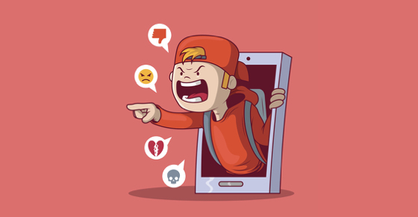
Hoạt động 1.3. Tại sao có những bạn khi giao tiếp qua mạng lại thiếu văn minh hơn so với khi giao tiếp trực tiếp?
Trả lời
Có những bạn khi giao tiếp qua mạng lại thiếu văn minh hơn so với khi giao tiếp trực tiếp vì giao tiếp trên mạng người ta sẽ không thể nhìn thấy mặt của nhau, không lo sợ bị mang tiếng xấu, có thể sử dụng tên giả, ảnh giả mà không bị người khác phán xét.

Slide 8

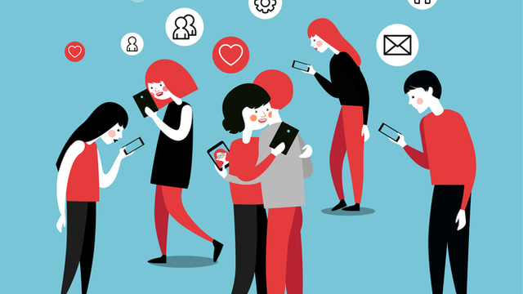
Khi chưa có Internet: con người giao tiếp qua nói chuyện trực tiếp, gọi điện thoại, gửi thư bưu điện,…
Khi có Internet: giao tiếp qua mạng được ưa chuộng.
Một số phương thức giao tiếp qua mạng phổ biến là: gửi và nhận thư điện tử, gửi và nhận tin nhắn, nói chuyện trực tuyến thông qua các ứng dụng, các diễn đàn, trên mạng xã hội,…
Mối quan hệ qua mạng có phạm vi rộng, đa dạng và khó kiểm soát.

Slide 9


Em hãy cùng các bạn thảo luận những điều các em nghĩ là nên và không nên làm khi giao tiếp qua mạng rồi sắp xếp vào hai nhóm tương ứng.
Hoạt động 2
a) Tôn trọng mọi người khi giao tiếp qua mạng.
b) Giấu bố mẹ, thầy cô vấn đề khiến em căng thẳng, sợ hãi khi sử dụng mạng.
c) Sử dụng ngôn ngữ, hình ảnh, biểu tượng,...văn minh, lịch sự.
d) Bảo vệ tài khoản cá nhân trên mạng (ví dụ thư điện tử) của mình.
e) Nói bậy, nói xấu người khác, sử dụng tiếng lóng, hình ảnh không lành mạnh.

Slide 10

f) Tìm sự hỗ trợ của bố mẹ, thầy cô, người tư vấn khi bị bắt nạt trên mạng.
g) Đưa thông tin, hình ảnh cá nhân của người khác lên mạng khi chưa được họ cho phép.
h) Dành quá nhiều thời gian truy cập mạng, ảnh hưởng tới học tập và sinh hoạt của bản thân.
i) Tự chủ bản thân để sử dụng mạng hợp lí.
j) Đọc thông tin trong hộp thư điện tử của người khác

Slide 11

PHIẾU BÀI TẬP 1
Nên | Không nên
a, c, d, f, i
b, e, g, h, j

Slide 12


Câu 1. Cách tốt nhất em nên làm khi bị ai đó bắt nạt trên mạng là gì?
A. Nói lời xúc phạm người đó.
B. Cố gắng quên đi và tiếp tục chịu đựng.
C. Nhờ bố mẹ, thầy cô giáo giúp đỡ, tư vấn.
D. Đe dọa người bắt nạt mình.

Slide 13


Câu 2. Là một người ứng xử có văn hóa khi tham gia giao tiếp qua mạng, em sẽ có những hành động cụ thể nào?
Trả lời
Không nói những từ ngữ gây xúc phạm và ảnh hưởng đến nhân phẩm, danh dự của người khác.
Không đùa cợt quá đáng khi đăng ảnh của một người khác lên mạng.
Không nói xấu, nói bậy gây ảnh hưởng đến hình ảnh của người khác.
Không chia sẻ những thông tin sai sự thật, chưa qua kiểm chứng và những thông tin xấu, tin độc.
Không ấn nút like hay share đối với những tin xấu, tin độc, tin phản cảm gây ảnh hưởng đến hình ảnh của người khác.

Slide 14
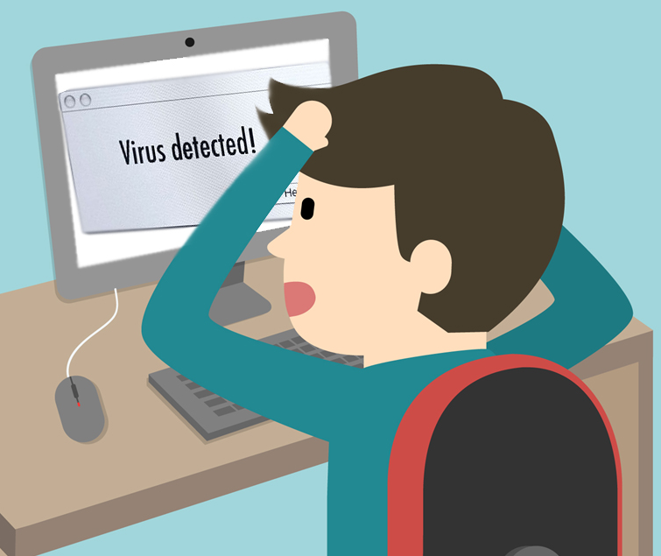
2. Làm gì khi gặp thông tin có nội dung xấu trên mạng?
Khi em đang truy cập mạng, máy tính thỉnh thoảng lại hiện lên những trang web có nội dung bạo lực, nội dung không phù hợp với lứa tuổi của em, em sẽ làm gì?
Hoạt động 3:
Xử lí tình huống
Ngay lập tức tắt những trang web đó đi
Nhờ người lớn cài phần mềm chặn truy cập các trang web đó.

Slide 15
Có nhiều trang web chứa nội dung xấu, thông tin không phù hợp với lứa tuổi mà chúng ta cần tránh.
Ví dụ: các trang web có nội dung khiêu dâm; có thông tin về cờ bạc, chất gây nghiện; có thông tin kích động bạo lực,…
Sử dụng phần mềm chặn truy cập trang web xấu là một cách bảo vệ người sử dụng trên mạng.
Công cụ bảo vệ tốt nhất là xây dựng ý thức tốt cho bản thân khi sử dụng mạng.

Slide 16
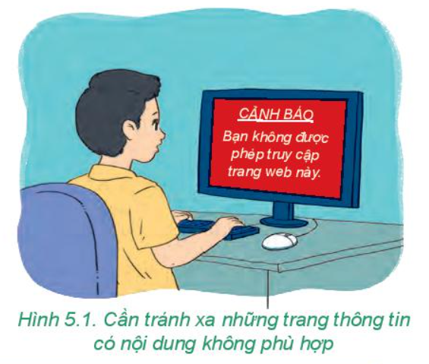

KẾT LUẬN
Chỉ truy cập vào các trang web có thông tin phù hợp với lứa tuổi.
Nhờ người lớn cài phần mềm chặn truy cập các trang web xấu.
Hỏi ý kiến người lớn trong trường hợp cần thiết khi truy cập mạng.
Đóng ngay các trang thông tin có nội dung xấu, không phù hợp lứa tuổi nếu vô tình truy cập vào.

Slide 17

Những cách ứng xử nào sau đây là hợp lí khi truy cập một trang web có nội dung xấu?
A. Tiếp tục truy cập trang web đó.
B. Đóng ngay trang web đó.
C. Đề nghị bố mẹ, thầy cô hoặc người có trách nhiệm ngăn chặn truy cập trang web đó.
D. Gửi trang web đó cho bạn bè xem.

Slide 18
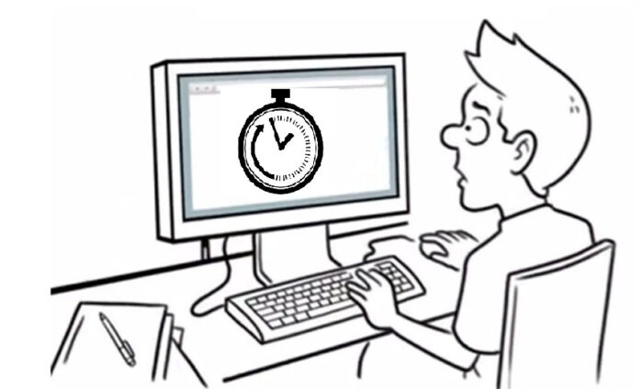
3. Tác hại và cách phòng tránh bệnh nghiện Internet
a) Biểu hiện và tác hại của bệnh nghiện Internet
Hoạt động 4.1. Trung bình mỗi ngày em sử dụng máy tính bao nhiêu giờ?
Hoạt động 4.2. Em có chơi trò chơi điện tử và sử dụng mạng xã hội không? Nếu có thì khoảng bao nhiêu giờ một tuần?

Slide 19
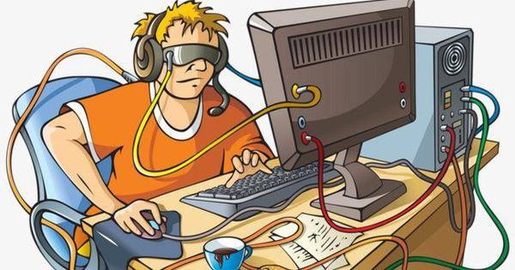
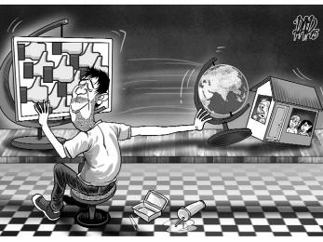
Hoạt động 4.3. Theo em, các biểu hiện và tác hại của bệnh nghiện Internet là gì?
Biểu hiện:
Chơi trò chơi điện tử quá nhiều.
Sử dụng mạng xã hội liên tục làm ảnh hưởng tới mối quan hệ với gia đình và bạn bè, tới việc học tập của bản thân.

Slide 20
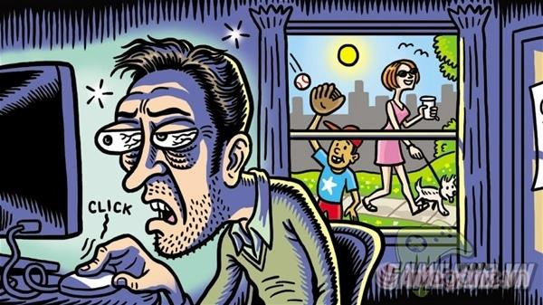
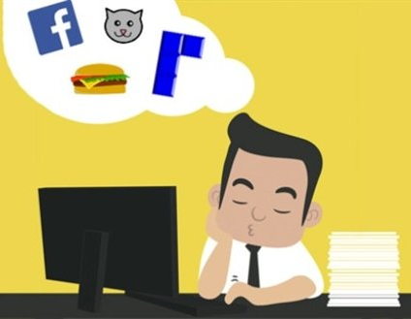
Tác hại:
Thiếu giao tiếp với thế giới xung quanh.
Khó tập trung vào công việc, học tập.

Slide 21
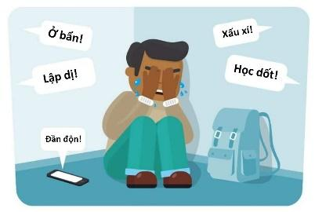
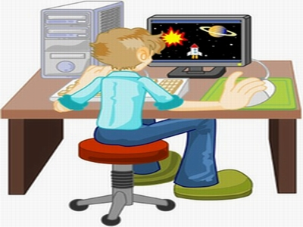
Tăng nguy cơ tham gia vào các vụ bắt nạt trên mạng.
Dễ bị dẫn dắt đến các trang thông tin xấu.
Dễ bị nghiện trò chơi trực tuyến.

Slide 22
KẾT LUẬN
Nghiện Internet gây ảnh hưởng xấu tới sức khỏe thể chất, tinh thần, kết quả học tập và khả năng giao tiếp với mọi người xung quanh.

Slide 23
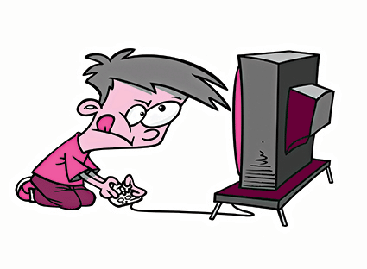
Em có các biểu hiện nào trong các hành vi sau đây?
a) Bỏ bê việc học hành để lên mạng.
b) Hay thức khuya để sử dụng mạng.
c) Thấy tức giận, cáu kỉnh khi không được sử dụng máy tính.
d) Nói dối khi có người hỏi về thời gian em truy cập mạng.
e) Thích dành thời gian trên mạng hơn là với gia đình, bạn bè.
f) Mất hứng thú với những hoạt động thú vị trước đây, khi em chưa sử dụng mạng.

Slide 24

b) Cách phòng tránh bệnh nghiện Internet
Hoạt động 5:
Hồi sinh cây
Người bị bệnh nghiện Internet có thể được ví như một cái cây có nguy cơ úa tàn. Em hãy cùng các bạn trong nhóm của mình vẽ một cây tương tự như hình bên lên một tờ giấy to để tạo một tấm áp phích bằng cách vẽ thêm lá, hoa cho cây và ghi trên đó những điều nên làm để phòng tránh bệnh nghiện Internet, giúp cây xanh tươi trở lại.

Slide 25
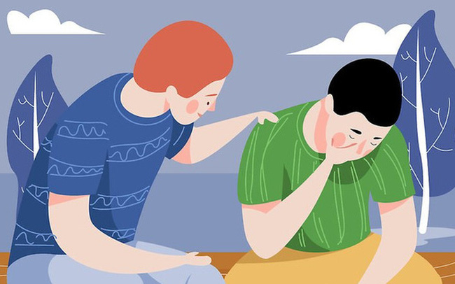
Một số lời khuyên để không biến mình thành một người nghiện Internet:
Chia sẻ: Tìm một người tin tưởng để thường xuyên chia sẻ, tâm sự. Bố mẹ, thầy cô, anh chị em ruột là những người phù hợp nhất.

Slide 26
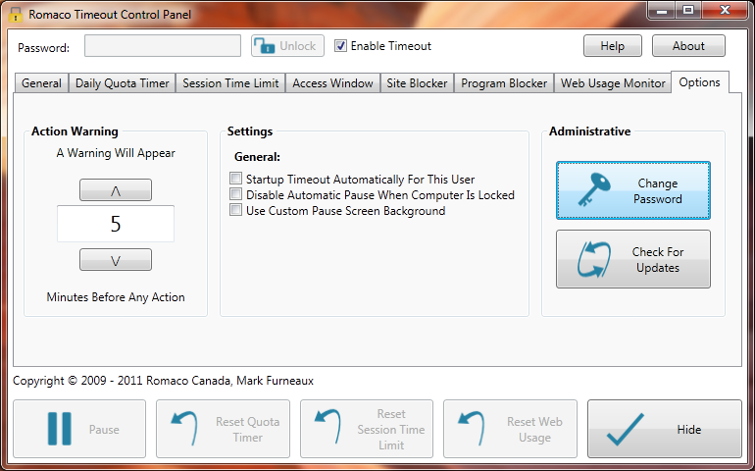

Rời xa: Di chuyển máy tính khỏi phòng riêng của mình.
Giới hạn: Cài đặt phần mềm giới hạn thời gian sử dụng Internet như Romaco Timeout, Norton Online Family,…
Theo đuổi: Tìm và theo đuổi những sở thích, thói quen tốt như đọc sách, chơi thể thao, tham gia dự án làm từ thiện,…

Slide 27

Dành thời gian với người thân và bạn bè
Hạn chế để thiết bị kết nối Internet trong phòng riêng
Giới hạn thời gian sử dụng,
Theo đuổi những sở thích không liên quan quá nhiều đến thiết bị điện tử
$⇒$ là những cách thức tốt để phòng tránh nguy cơ nghiện Internet.

Slide 28
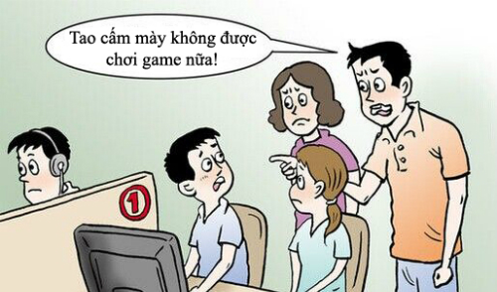
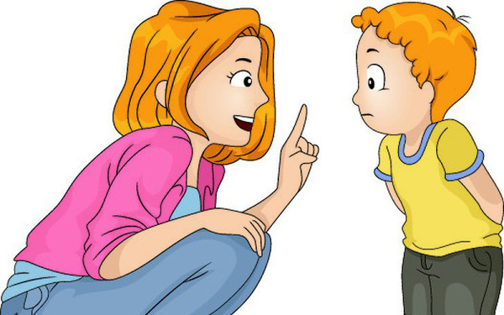
Cha mẹ cần bảo vệ con cái. Hãy cởi mở giao tiếp với con, hướng dẫn con sử dụng Internet một cách an toàn, đúng mực thay vì cấm đoán.

Slide 29
LUYỆN TẬP
Câu 1. Khi giao tiếp qua mạng, những điều nào sau đây nên tránh?
A. Tôn trọng người đang giao tiếp với mình.
B. Nói bất cứ điều gì xuất hiện trong đầu.
C. Kết bạn với những người mình không quen biết.
D. Bảo vệ thông tin cá nhân của mình.
E. Truy cập bất cứ liên kết nào nhận được.

Slide 30
Câu 2. Theo em, hai hoạt động trên mạng nào sau đây dễ gây bệnh nghiện Internet nhất?
A. Chơi trò chơi trực tuyến
B. Đọc tin tức.
C. Sử dụng mạng xã hội.
D. Học tập trực tuyến.
E. Trao đổi thông tin qua thư điện tử.

Slide 31
Câu 3. Khi thấy một video đánh nhau của học sinh trường mình bị đăng lên mạng, em nên làm gì?
A. Chia sẻ video đó cho bạn bè xem.
B. Báo cho thầy cô giáo về video đó.
C. Bình luận những lời lẽ tiêu cực dưới video đó.
D. Cả A, B, C đều đúng.

Slide 32
Câu 4. Khi đang xem phim, em thấy một trang web quảng cáo thông tin về cờ bạc hiện lên trên phim của em, em sẽ làm gì?
A. Truy cập vào trang web đó.
B. Tắt trang web và báo cho người lớn cài phần mềm chặn truy cập trang web đó.
C. Gửi trang web đó cho bạn bè xem.
D. Truy cập và xem các nội dung có trong trang web đó.

Slide 33
Câu 5. Đâu là điều không nên làm khi giao tiếp qua mạng?
A. Không nói bậy, nói xấu bất kì một cá nhân nào trên mạng.
B. Sử dụng ngôn ngữ văn minh, lịch sự và tôn trọng người khác.
C. Không nên đăng hình ảnh xấu, xúc phạm người khác lên mạng.
D. Đọc thông tin riêng tư của người khác.

Slide 34

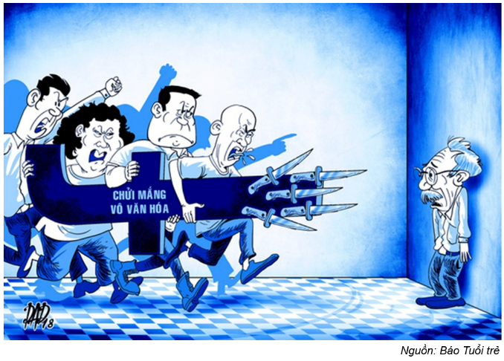
VẬN DỤNG
Bài tập 1: Em hãy cùng một nhóm bạn của mình tạo ra một sản phẩm (áp phích, đoạn kịch ngắn, sơ đồ tư duy, bài trình chiếu,...) về chủ đề Ứng xử trên mạng để trình bày với các bạn trong lớp.
Gợi ý

Slide 35
Bài tập 2: Nếu một trong những người bạn của em có biểu hiện nghiện trò chơi trực tuyến. Em sẽ làm gì để giúp bạn?
Gợi ý
Nếu một trong những người bạn của em có biểu hiện nghiện trò chơi trực tuyến, em sẽ khuyên bạn nên hạn chế thời gian lên mạng và thay bằng các hoạt động ngoại khóa vào lúc rảnh để giảm thời gian sử dụng Internet. Nếu không được, em có thể nhờ đến thầy cô đưa ra lời khuyên cho bạn.

Slide 36

HƯỚNG DẪN VỀ NHÀ
Ôn lại kiến thức đã học.
Làm bài tập trong Sách bài tập Tin học 7.
Đọc và tìm hiểu trước Bài 6: Làm quen với phần mềm bảng tính

Slide 37
CẢM ƠN CÁC EM ĐÃ LẮNG NGHE BÀI GIẢNG

